Slide 1
تکالیف فصل 3 مسائل 1،3،4،5 (4 مسئله)
تاریخ تحویل دوشنبه 1399/01/25
آخرین فرصت ساعت 23

Slide 2
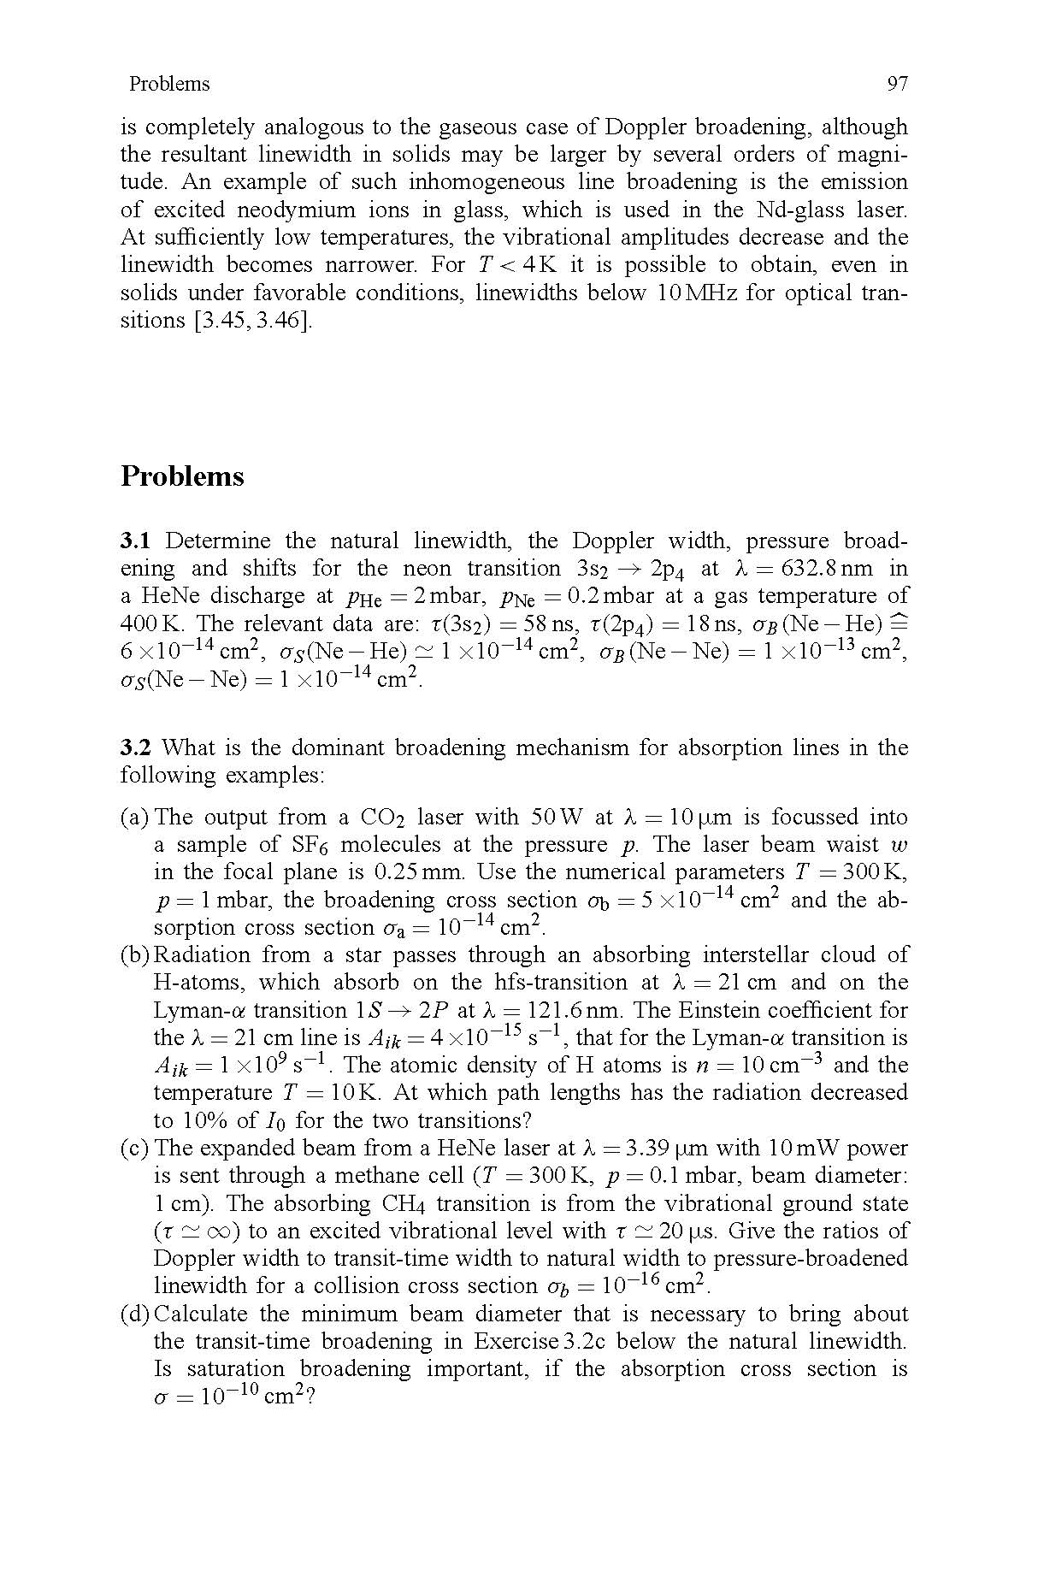

Slide 3
